Slide 1
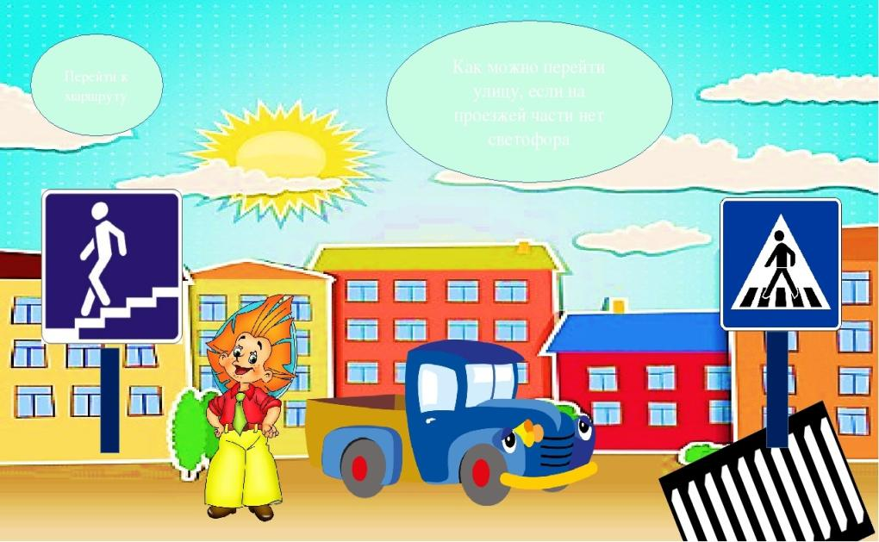
Муниципальное бюджетное дошкольное образовательное учреждение детский сад №3 общеразвивающего вида с приоритетным осуществлением деятельности по художественно-эстетическому направлению развития детей г. Курлово
«Научим Незнайку правилам дорожного движения»
Игра для детей 5-6 лет
Воспитатель: Медведева В.М.

Slide 2
улиц.

Slide 3
Воспитатель: Ребята , сегодня с Незнайкой случилась неприятность: «Попав в большой и шумный город. Он растерялся и пропал… не зная знаков светофора, чуть под машину не попал!» Почему так случилось? Дети: Потому что Незнайка не знает правила дорожного движения. Воспитатель: Согласна с вами. Как же быть? Дети: Надо научить Незнайку правилам дорожного движения. Воспитатель: Тогда отправляемся в безопасное путешествие.

Slide 4
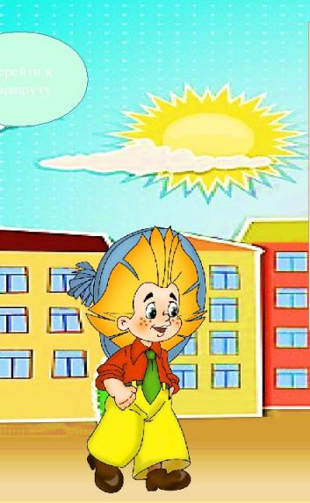
Познакомим Незнайку с сигналами светофора. Расставьте сигналы на свои места и расскажите о их назначении

Slide 5
Расскажите Незнайке, что обозначают дорожные знаки в городе. Расставьте их на свои места

Slide 6
А здесь все дорожные знаки перепутаны, а некоторые даже порваны. Нужно помочь Незнайке починить их и рассказать, что обозначает каждый знак.

Slide 7
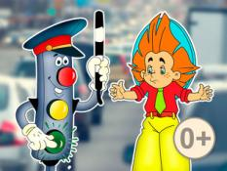
Незнайка совсем не знаком со служебными машинами, которым уступают дорогу все водители. Не знает их номера телефона. Соедините транспорт с номером телефона данной службы.
01
02
03
04

Slide 8
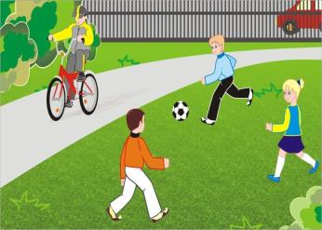
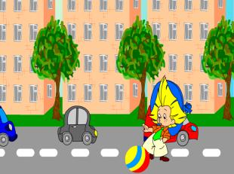
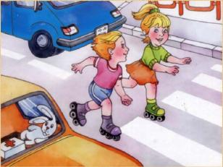
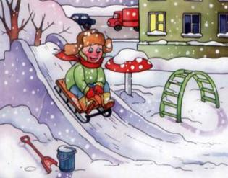
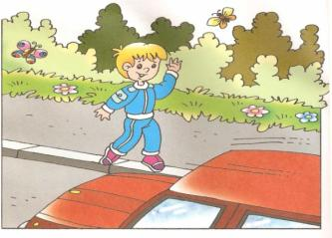
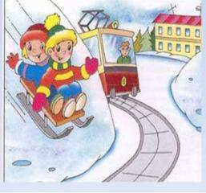
Расскажите Незнайке на какой картинке изображено место, безопасное для игры детей. А где играть опасно? Почему?

Slide 9
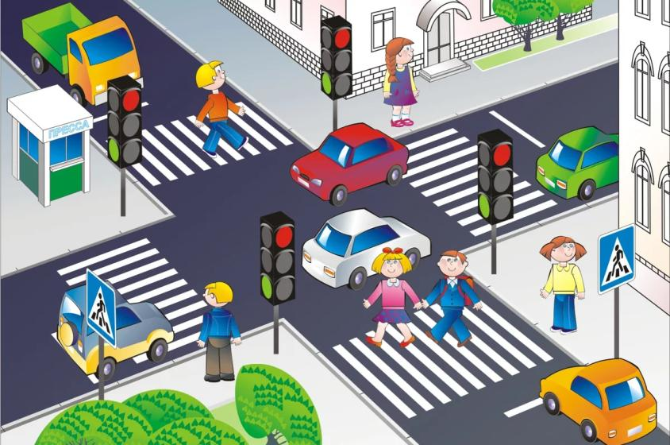
Научите Незнайку правилам движения на перекрёстке.

Slide 10
Отгадайте, кому сейчас звонит Незнайка, и чей телефон зазвонит?
02
03
01

Slide 11
Дорисуйте дорожные знаки

Slide 12
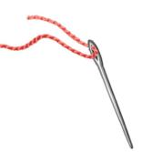
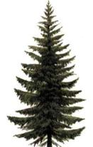
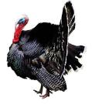
Разгадайте кроссворд и вы узнаете очень важное слово как для пешеходов, так и для водителей. Вставьте в клеточки первые буквы слов.
1
3
8
2
5
6
4
7
В | Н | И | М | А | Н | И | Е
1 2 3 4 5 6 7 8

Slide 14
Вы познакомили Незнайку с Правилами дорожного движения. Теперь он стал грамотным пешеходом и никогда не потеряется в потоке городских улиц.

